Slide 1
PROYECTO APOYO EN LA TOMA DE DECISIONES PARA LA INTEGRACIÓN Y AMPLIACIÓN DEL MANEJO SOSTENIBLE DE TIERRAS
PANAMÁ
ROMA - 25 DE ABRIL DE 2018

Slide 2
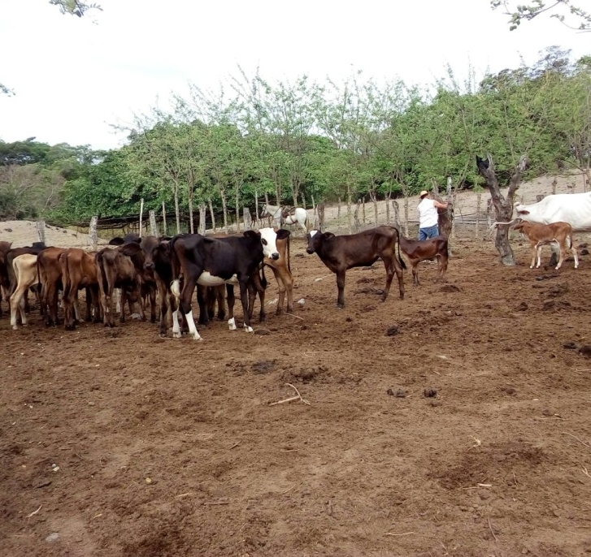
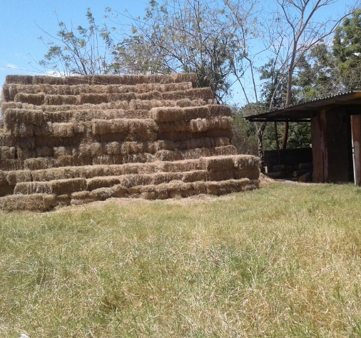
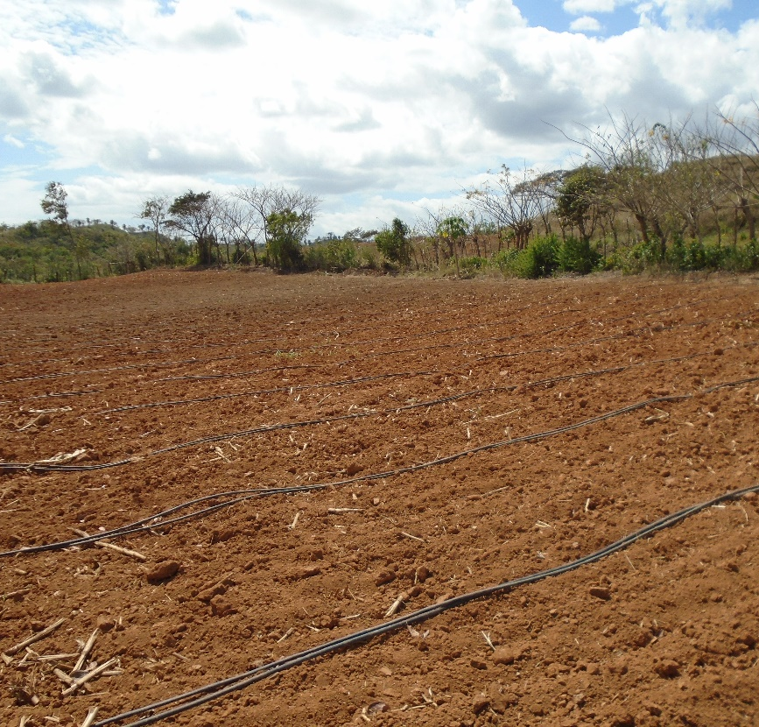
Estrategia y enfoque para la implementación de los módulos DS-SLM
MÓDULO 1
Estrategia operativa y Plan de acción para la integración y réplica del MST
Fase A Revisión, estrategia y plan de acción inicial
MÓDULO 2
Evaluación nacional /
subnacional
MÓDULO 3
Selección
de paisajes
prioritarios
MÓDULO 4
Evaluación local /paisajes
Evaluación DT y MST
Acuerdos con instituciones políticas y mecanismos financieros
Evaluaciones DT y MST
Análisis de Medios de vida y recursos naturales
Selección de buenas prácticasMST
MÓDULO 6
Implementación MST y réplica
Fase B Acuerdos y fortalecimiento de capacidades
MÓDULO 5
Planificación territorial MST
Proceso multisectorial y multi-actores y evaluación de impacto
Priorización y plan de acción para la implementación con actores locales Mecanismo de apoyo al MST, acuerdos con instituciones decentralizadas y mecanismos financieros
Módulo 7
Plataforma de manejo del conocimiento para la toma de decisiones informadas
Fase C RÉPLICA DE BUENAS PRÁCTICAS MEDIANTE POLÍTICAS, ESTRATEGIAS TERRITORIALES, INCENTIVOS Y MECANISMOS FINANCIEROS

Slide 3
Estrategia y enfoque para la implementación de los módulos DS-SLM
MÓDULO 1
Estrategia operativa y Plan de acción para la integración y réplica del MST
Fase A Revisión, estrategia y plan de acción inicial
Fase A: Plan de Trabajo Nacional ajustado al marco metodológico del
proyecto global.
Fase B: capacitaciones con expertos internacionales para la evaluación nacional
(uso del QM) y evaluación local del MST (uso del QT y del QA). Capacitación a
técnicos en temas de Agroforestería y el uso del QGIS. Foros Nacionales sobre
Manejo Sostenible de la Tierra.
Fase C: estrategia de Mainstreaming planteada en octubre de 2017:
Anteproyecto de Ley de Suelo con enfoque en MST (Alianza Mundial por el Suelo)
Diseño de un fondo de MST para las cuencas piloto (en espera de resultados)
Apoyo a la planificación territorial en cuencas con los resultados del proyecto.
Sinergias con otros planes y programas nacionales: Programa de Acción Nacional de Lucha contra la Sequía y Desertificación, Plan Nacional de Seguridad Hídrica, Alianza por el Millón, Programa de establecimiento de metas para la Neutralidad de la Degradación de la Tierra de la UNCCD.
Fase B Acuerdos y fortalecimiento de capacidades
Fase C RÉPLICA DE BUENAS PRÁCTICAS MEDIANTE POLÍTICAS, ESTRATEGIAS TERRITORIALES, INCENTIVOS Y MECANISMOS FINANCIEROS

Slide 4
Estrategia y enfoque para la implementación de los módulos DS-SLM
MÓDULO 1
Estrategia operativa y Plan de acción para la integración y réplica del MST
Fase A Revisión, estrategia y plan de acción inicial
PRÓXIMOS PASOS:
Contratación de un consultor para elaborar el Anteproyecto de Ley de Suelos con enfoque en MST.
Contratación de un consultor y realización de talleres para la implementación de la estrategia de Mainstreaming .
Contratación de un consultor para la documentación de los resultados del proyecto.
Firma de un Convenio de cooperación entre MiAMBIENTE y la AMA de Cuba (agosto de 2018 en el 4° Foro Nacional de MST)
En cada cuenca piloto se conformarán 2 grupos de jóvenes líderes agroambientales en 2 Institutos Profesionales y Técnicos Agropecuarios (IPTA) para el fortalecimiento de capacidades en MST.
Fase B Acuerdos y fortalecimiento de capacidades
Fase C RÉPLICA DE BUENAS PRÁCTICAS MEDIANTE POLÍTICAS, ESTRATEGIAS TERRITORIALES, INCENTIVOS Y MECANISMOS FINANCIEROS

Slide 5
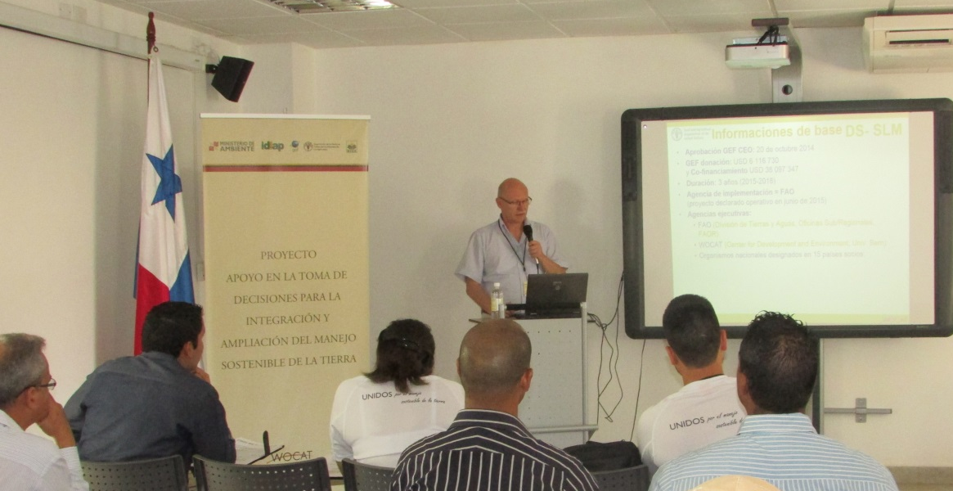
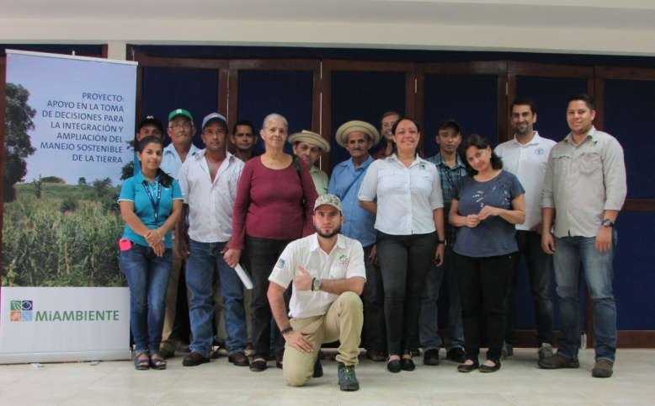
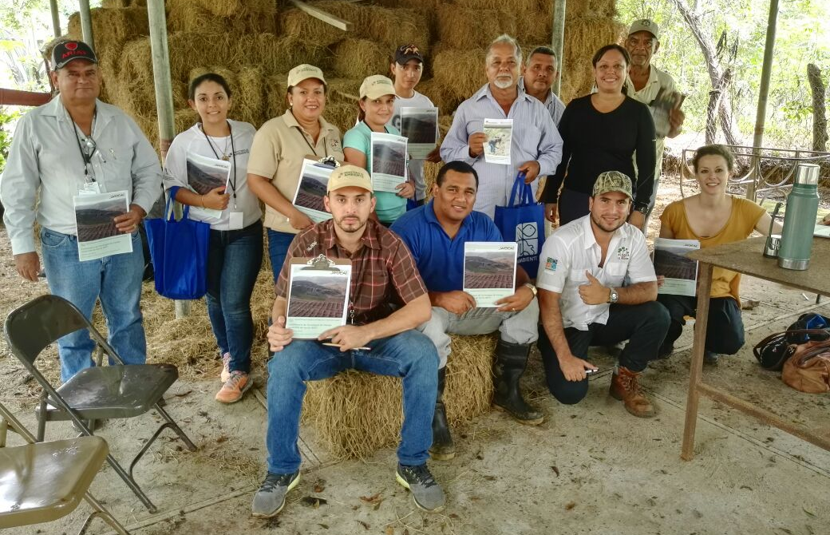
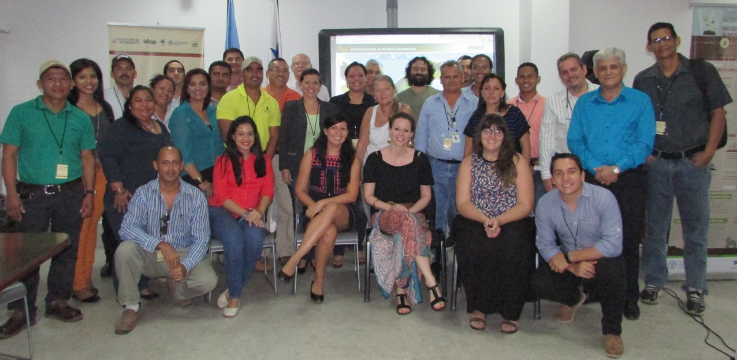
Estrategia y enfoque para la implementación de los módulos DS-SLM
MÓDULO 1
Estrategia operativa y Plan de acción para la integración y réplica del MST
Fase A Revisión, estrategia y plan de acción inicial
Fase B Acuerdos y fortalecimiento de capacidades
Fase C RÉPLICA DE BUENAS PRÁCTICAS MEDIANTE POLÍTICAS, ESTRATEGIAS TERRITORIALES, INCENTIVOS Y MECANISMOS FINANCIEROS

Slide 6
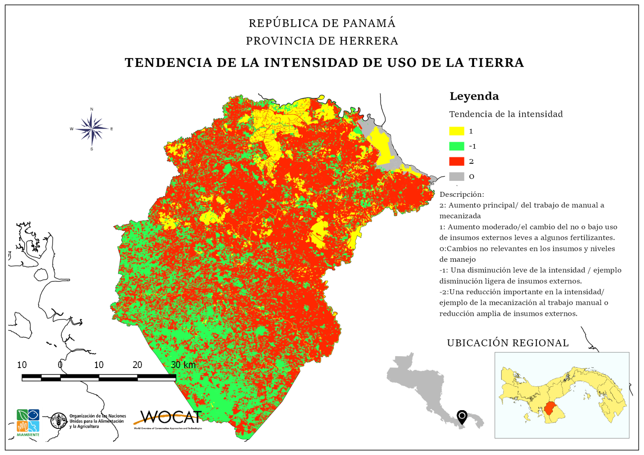
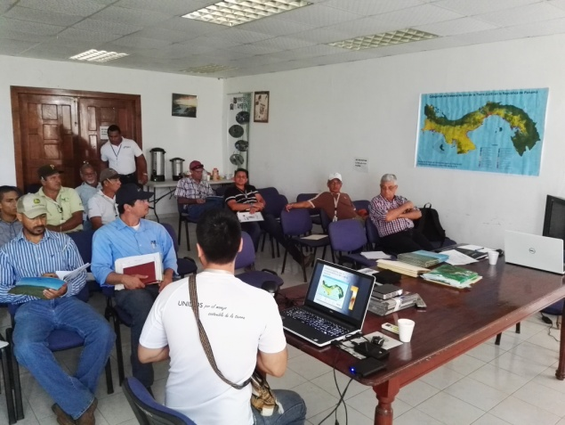
Estrategia y enfoque para la implementación de los módulos DS-SLM
MÓDULO 1
Estrategia operativa y Plan de acción para la integración y réplica del MST
Fase A Revisión, estrategia y plan de acción inicial
MÓDULO 2
Evaluación nacional /
subnacional
Uso del QM: en junio del 2016 se da inicio a los talleres de evaluación de la degradación de la tierra a nivel nacional. Se realizaron en 10 provincias y 5 comarcas.
Evaluación DT y MST
Acuerdos con instituciones políticas y mecanismos financieros
Fase B Acuerdos y fortalecimiento de capacidades
Fase C RÉPLICA DE BUENAS PRÁCTICAS MEDIANTE POLÍTICAS, ESTRATEGIAS TERRITORIALES, INCENTIVOS Y MECANISMOS FINANCIEROS

Slide 7
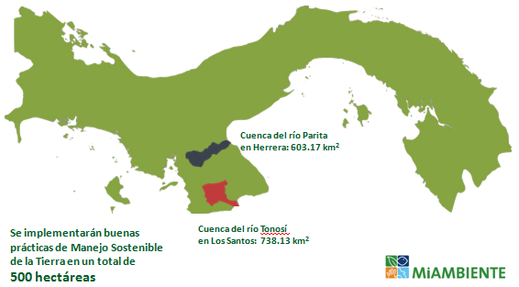
Estrategia y enfoque para la implementación de los módulos DS-SLM
MÓDULO 1
Estrategia operativa y Plan de acción para la integración y réplica del MST
Fase A Revisión, estrategia y plan de acción inicial
MÓDULO 2
Evaluación nacional /
subnacional
MÓDULO 3
Selección
de paisajes
prioritarios
Zona piloto del proyecto en Panamá: cuencas de Parita y Tonosí en el Arco Seco. Hasta 500 hectáreas serán implementadas con prácticas de MST
Evaluación DT y MST
Acuerdos con instituciones políticas y mecanismos financieros
Fase B Acuerdos y fortalecimiento de capacidades
Fase C RÉPLICA DE BUENAS PRÁCTICAS MEDIANTE POLÍTICAS, ESTRATEGIAS TERRITORIALES, INCENTIVOS Y MECANISMOS FINANCIEROS

Slide 8
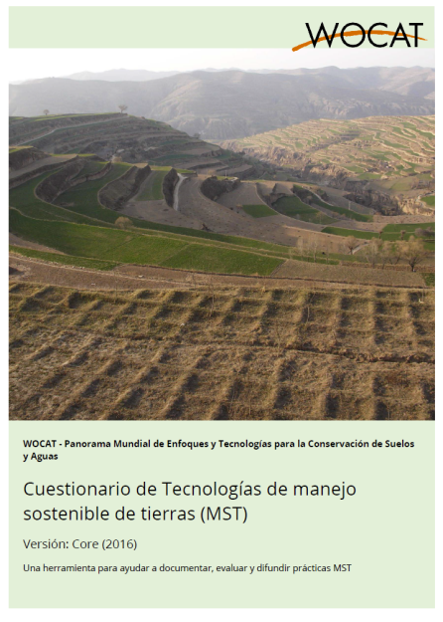
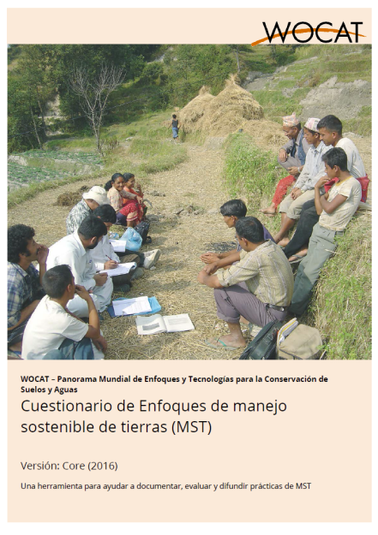
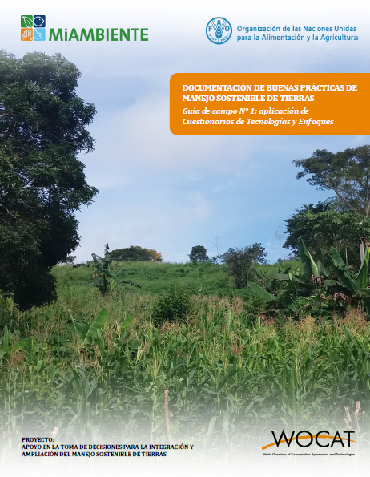
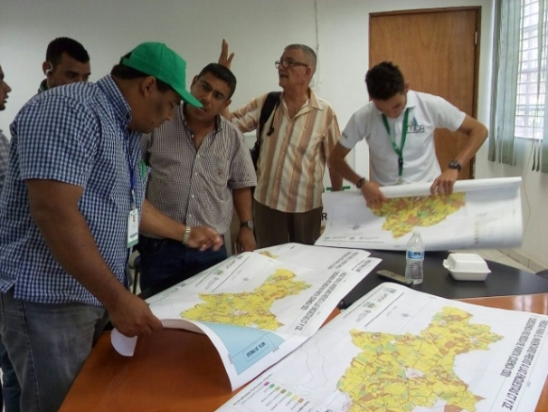
Estrategia y enfoque para la implementación de los módulos DS-SLM
MÓDULO 1
Estrategia operativa y Plan de acción para la integración y réplica del MST
Fase A Revisión, estrategia y plan de acción inicial
MÓDULO 2
Evaluación nacional /
subnacional
MÓDULO 3
Selección
de paisajes
prioritarios
MÓDULO 4
Evaluación local /paisajes
Evaluación DT y MST
Acuerdos con instituciones políticas y mecanismos financieros
Evaluaciones DT y MST
Análisis de Medios de vida y recursos naturales
Selección de buenas prácticasMST
Fase B Acuerdos y fortalecimiento de capacidades
Uso de los QT y QA
Obtención de predios de fincas.
Muestreo estratificado por tamaño y tipo de finca.
Mapas de zonas a muestrear por conocimiento previo del estado de la degradación y por muestra de fincas.
Aplicación de los QT y QA
Se elaborará un manual de buenas prácticas de MST
Fase C RÉPLICA DE BUENAS PRÁCTICAS MEDIANTE POLÍTICAS, ESTRATEGIAS TERRITORIALES, INCENTIVOS Y MECANISMOS FINANCIEROS

Slide 9
Estrategia y enfoque para la implementación de los módulos DS-SLM
MÓDULO 1
Estrategia operativa y Plan de acción para la integración y réplica del MST
Fase A Revisión, estrategia y plan de acción inicial
MÓDULO 2
Evaluación nacional /
subnacional
MÓDULO 3
Selección
de paisajes
prioritarios
MÓDULO 4
Evaluación local /paisajes
Evaluación DT y MST
Acuerdos con instituciones políticas y mecanismos financieros
Evaluaciones DT y MST
Análisis de Medios de vida y recursos naturales
Selección de buenas prácticasMST
Fase B Acuerdos y fortalecimiento de capacidades
MÓDULO 5
Planificación territorial MST
A través del proyecto se conformó en 2017, el Comité de Cuenca del río Parita y se conformará en 2018, el del río Tonosí. El Comité de Cuenca de Parita ya cuenta con reglamento interno. Los Comités de Cuenca son entidades autónomas que facilitan el manejo sostenible con fundamento en el Plan de Ordenamiento Territorial y el Plan de Manejo de la cuenca.
Resolución
DM-0474-2017 de 8 de septiembre de 2017
Fase C RÉPLICA DE BUENAS PRÁCTICAS MEDIANTE POLÍTICAS, ESTRATEGIAS TERRITORIALES, INCENTIVOS Y MECANISMOS FINANCIEROS

Slide 10
Estrategia y enfoque para la implementación de los módulos DS-SLM
Promover la adopción de tecnologías de MST que contribuyan a la restauración y conservación para mitigar la degradación e incrementar la sostenibilidad económica de los agro ecosistemas.
Establecer un plan de manejo ambientalmente sostenible y económicamente viable en 6 fincas piloto y 18 satélites, en las cuencas piloto.
Capacitar a los productores locales, sobre buenas prácticas de MST.
MÓDULO 1
Estrategia operativa y Plan de acción para la integración y réplica del MST
Fase A Revisión, estrategia y plan de acción inicial
MÓDULO 2
Evaluación nacional /
subnacional
MÓDULO 3
Selección
de paisajes
prioritarios
MÓDULO 4
Evaluación local /paisajes
Evaluación DT y MST
Acuerdos con instituciones políticas y mecanismos financieros
Evaluaciones DT y MST
Análisis de Medios de vida y recursos naturales
Selección de buenas prácticasMST
MÓDULO 6
Implementación MST y réplica
Fase B Acuerdos y fortalecimiento de capacidades
MÓDULO 5
Planificación territorial MST
Se seleccionó una ONG a través de FAO Panamá, para apoyar el proceso de implementación de buenas prácticas de MST en las 2 cuencas piloto.
Fase C RÉPLICA DE BUENAS PRÁCTICAS MEDIANTE POLÍTICAS, ESTRATEGIAS TERRITORIALES, INCENTIVOS Y MECANISMOS FINANCIEROS

Slide 11
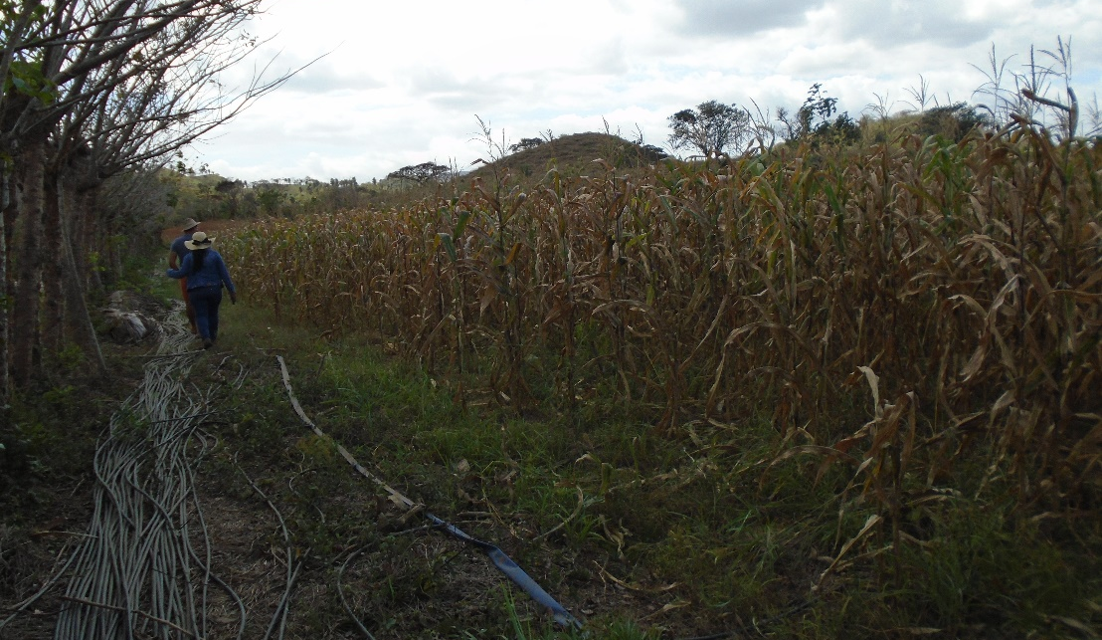
MÓDULO 6
Implementación MST y réplica
Para apoyar el trabajo de implementación de buenas prácticas de MST, se le entregó a la ONG, un cuadro resumen con los resultados de QT y QA.
A partir de los QT y QA realizados, se seleccionaron 24 productores de ambas cuencas, bajo ciertos criterios de acuerdo al proyecto.
Se estableció un presupuesto máximo de inversión por finca, dependiendo si es piloto o satélite, ya que estas últimas serán fincas de difusión tecnológica para promover los resultados del proyecto.

Slide 12
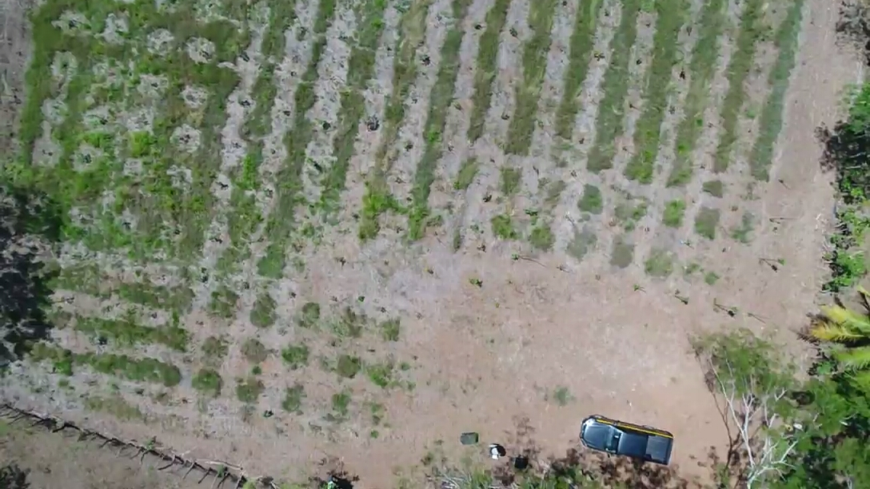
MÓDULO 6
Implementación MST y réplica
A finales de abril se debe recibir por parte de la ONG, los 24 planes de manejo de finca los cuales incluyen de forma general: diagnóstico, selección de mejores prácticas de MST, consideraciones para la implementación de prácticas de MST, cronograma de actividades y presupuesto.
Se firmará una carta de acuerdo con cada productor para tener un compromiso de parte de ellos, sobre apoyar en la implementación de prácticas de MST y seguir el plan de mantenimiento que se les recomiende.
La ONG deberá entregar un plan de mantenimiento posterior a la implementación, para el seguimiento de los productores y los técnicos del proyecto.

Slide 13
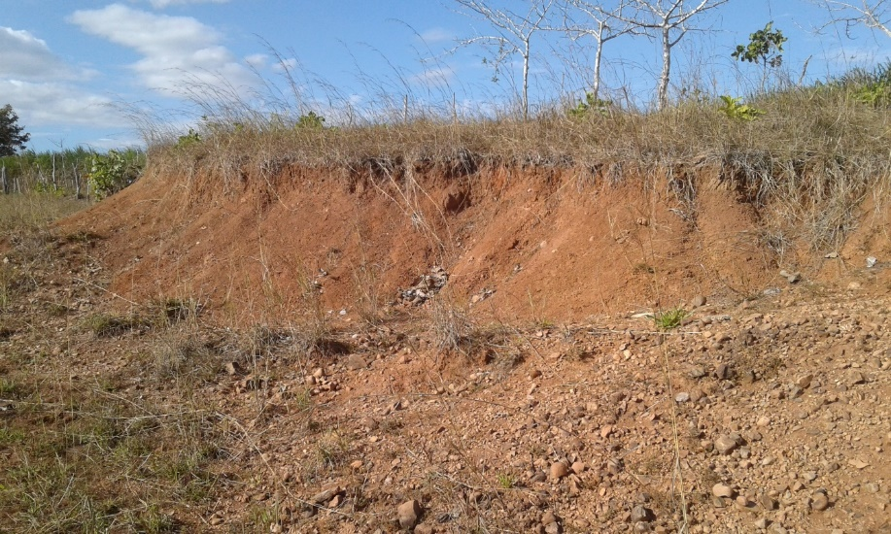
MÓDULO 6
Implementación MST y réplica
Paralelamente a la implementación de tecnologías, se dictarán capacitaciones a los 24 productores socios del proyecto, en temas sobre:
Establecimiento y manejo de viveros, sistemas silvopastoriles y cosecha de agua de lluvia (expertos nacionales).
Manejo sostenible de los recursos suelo y agua (expertos de Cuba).
Diversos temas de producción sostenible (Ministerio de Desarrollo Agropecuario)

Slide 14
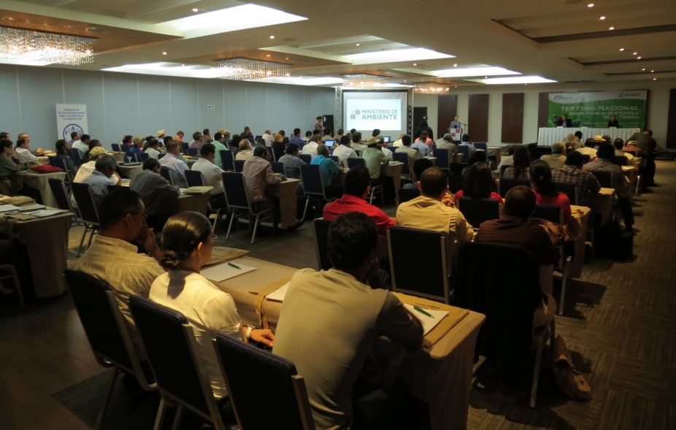
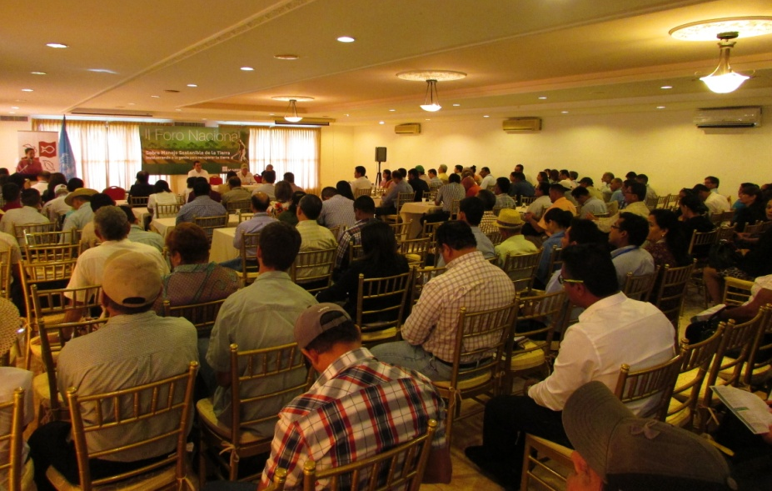
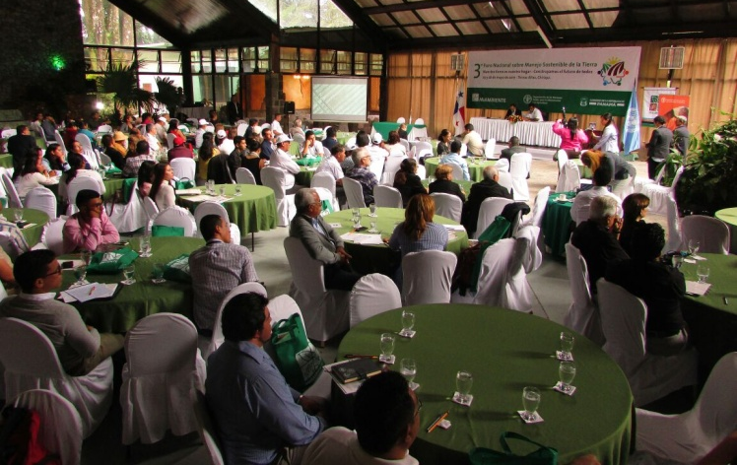
MÓDULO 7
Plataforma de manejo del conocimiento para la toma de decisiones informadas
Plataforma WOCAT
Se han realizado 3 foros nacionales sobre MST, uno cada año desde 2015 hasta 2017.
El 4° Foro de MST se realizará en agosto de 2018 en Ciudad de Panamá, en cuya inauguración se espera firmar el acuerdo con la AMA de Cuba.
2015
2016
2017

Slide 15
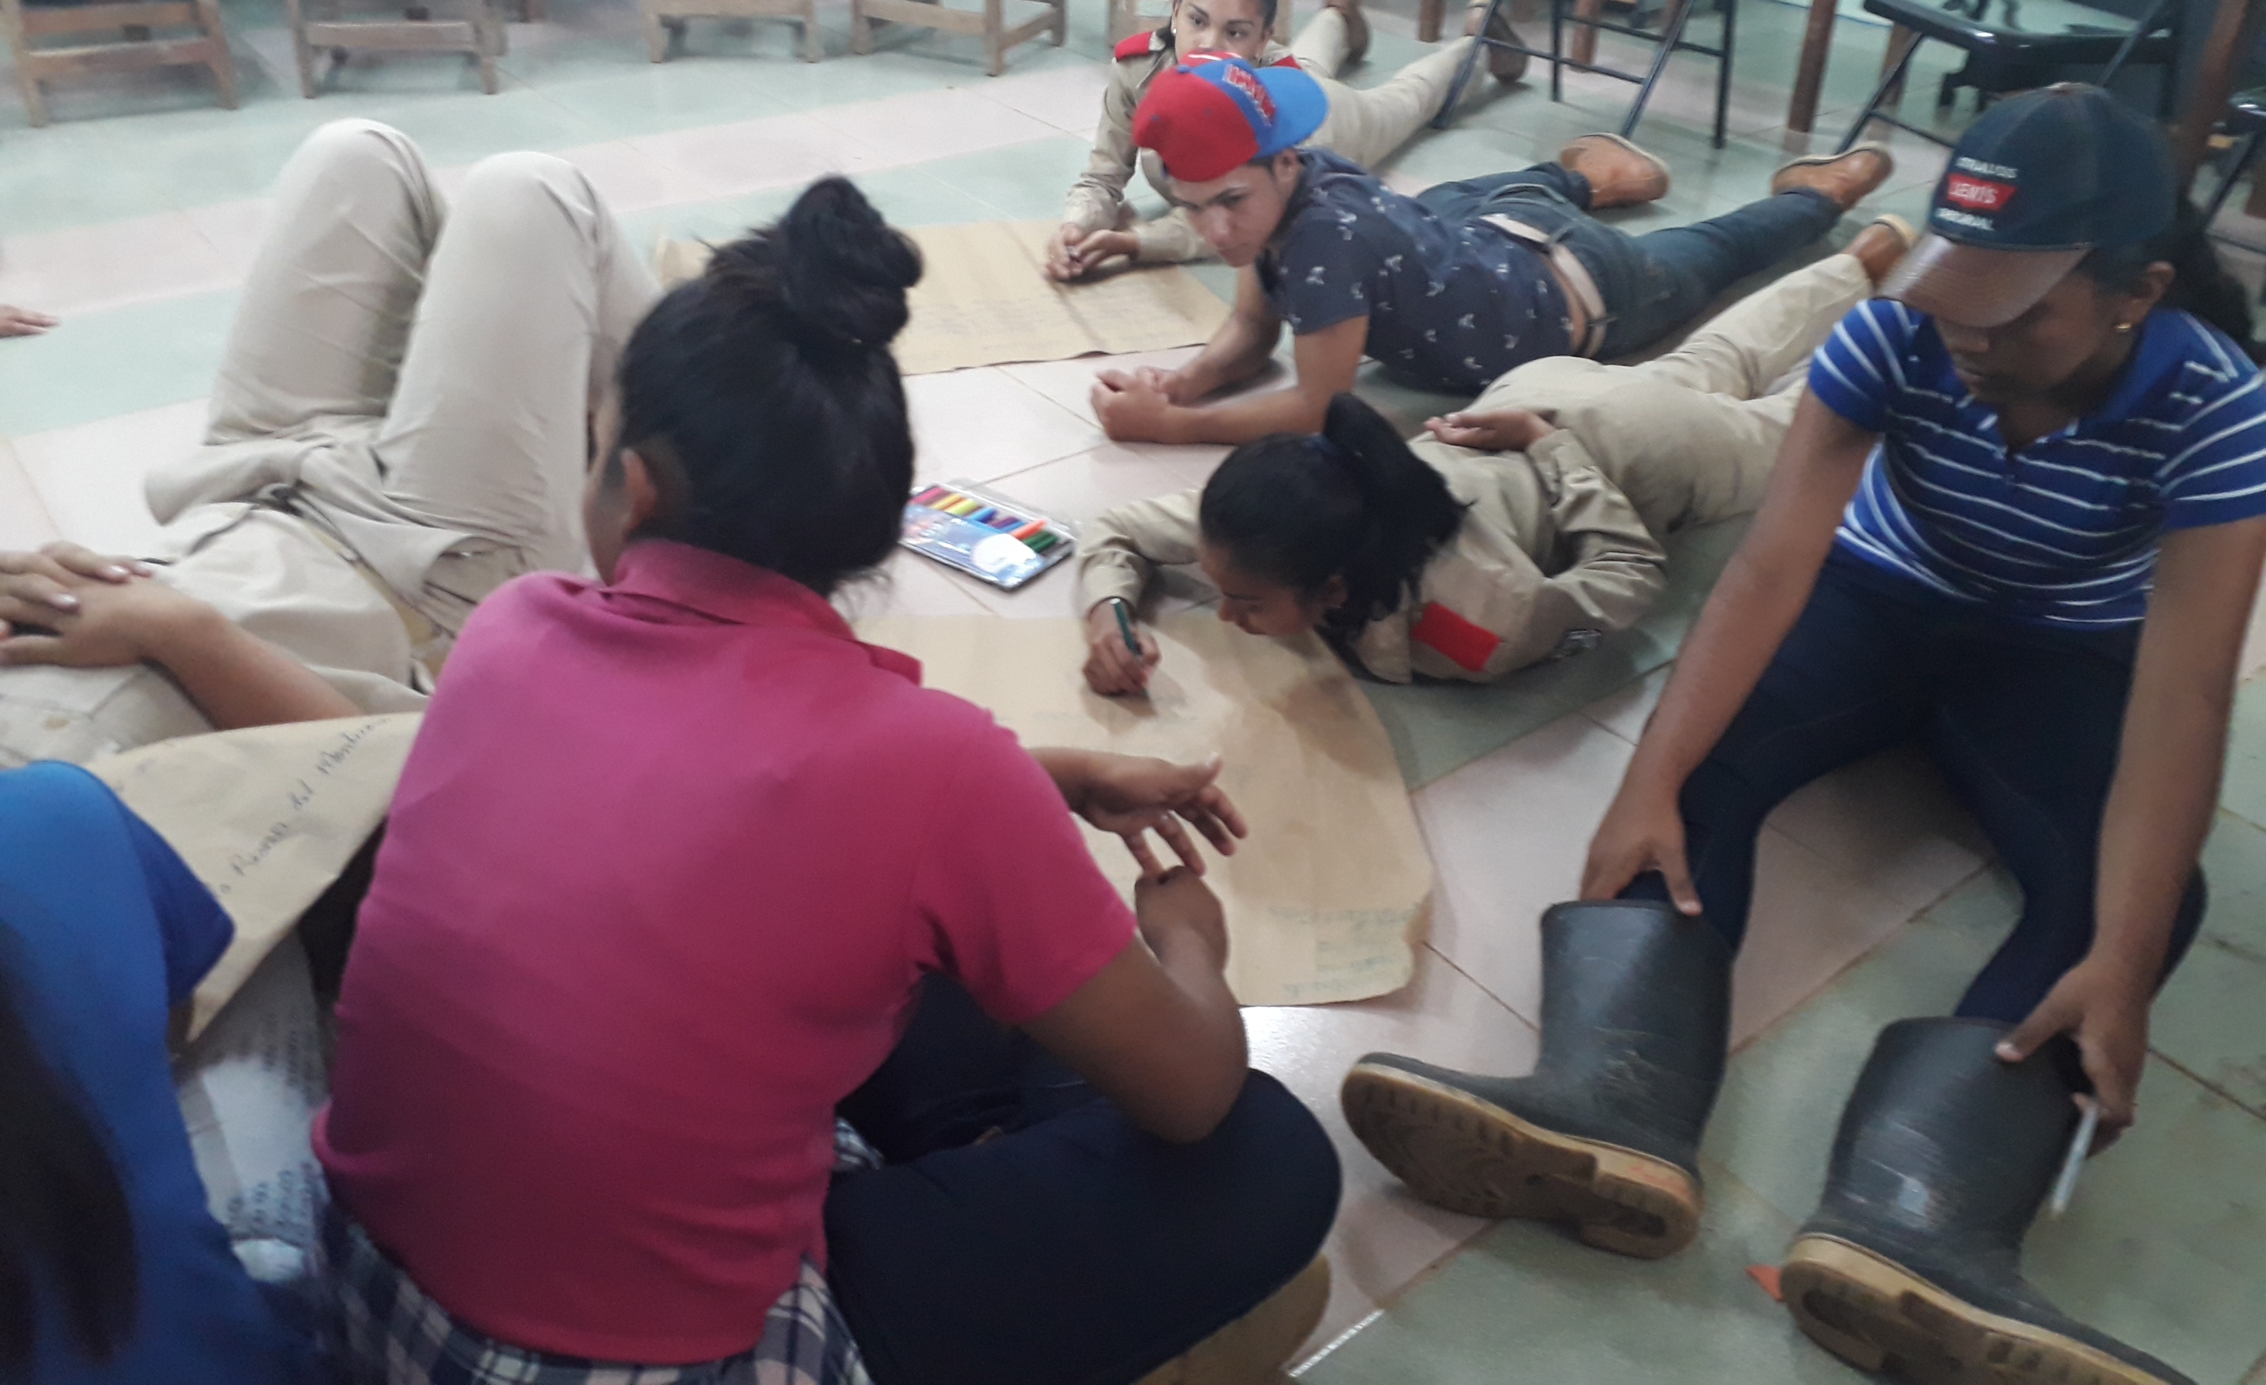
CONFORMACIÓN DE JÓVENES LÍDERES AGROAMBIENTALES - TONOSÍ
Conformar grupos juveniles en colegios de las cuencas de Parita y Tonosí, con el fin de generar cambios en su actitud hacia el ambiente, a través de capacitaciones en la problemática de estas cuencas e identificando posibles soluciones.
Brindar apoyo a los grupos juveniles para su participación local y comunal en acciones ambientales, así como su participación en la educación y la capacitación ambiental y en proyectos escolares.

Slide 16
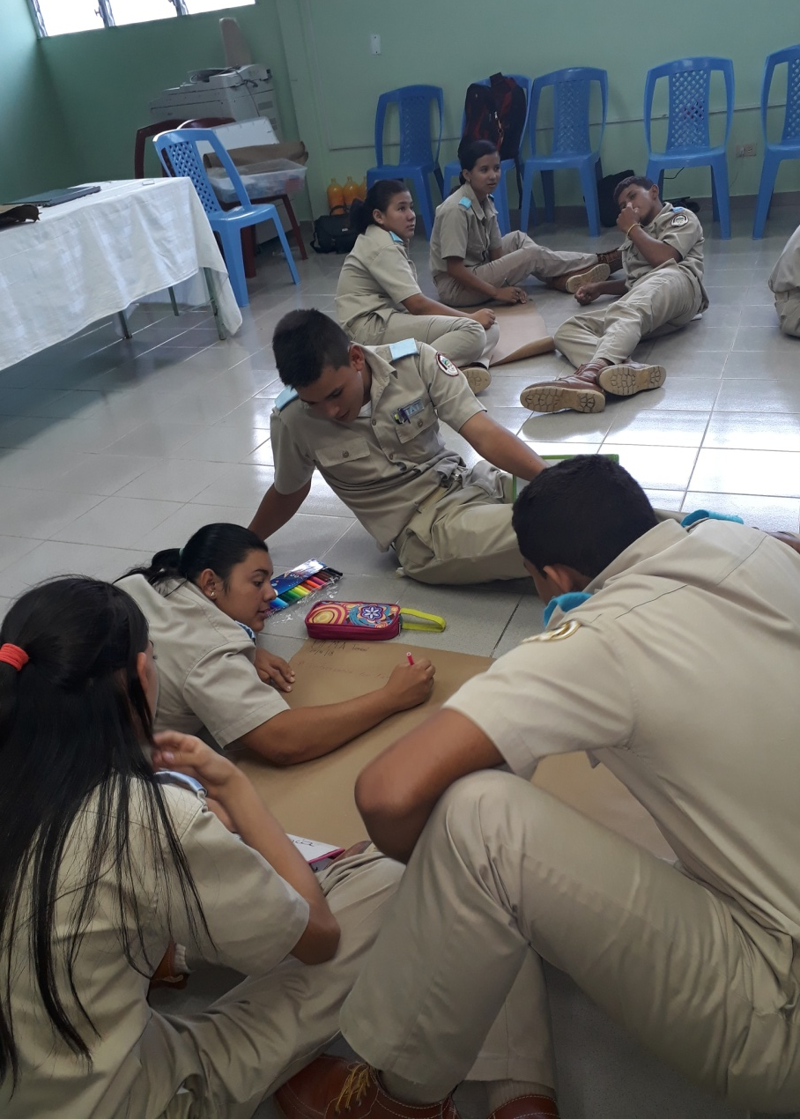
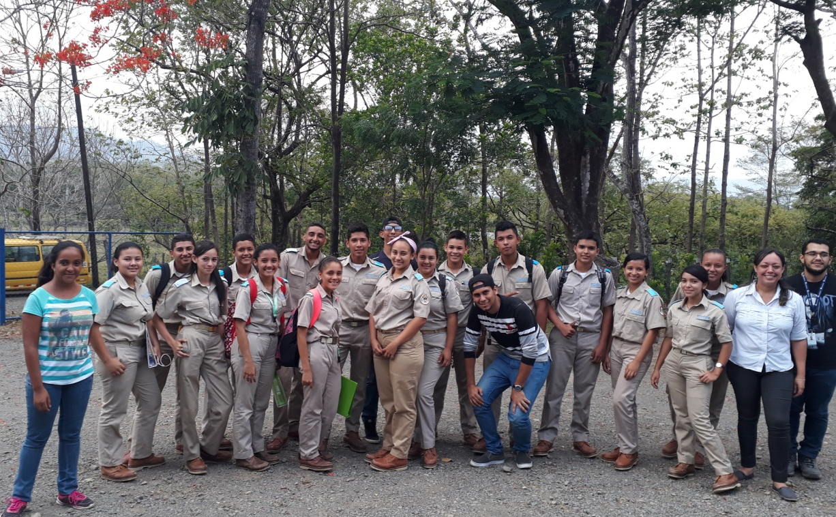
CONFORMACIÓN DE JÓVENES LÍDERES AGROAMBIENTALES - TONOSÍ
UNIDAD DE PROTECCIÓN DEL MEDIO AMBIENTE DE TONOSÍ

Slide 17
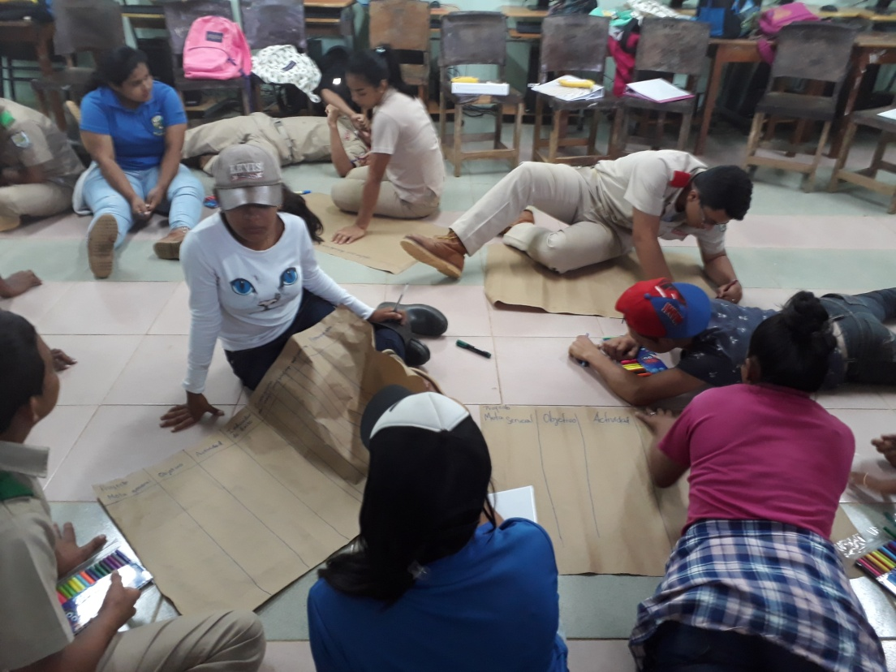
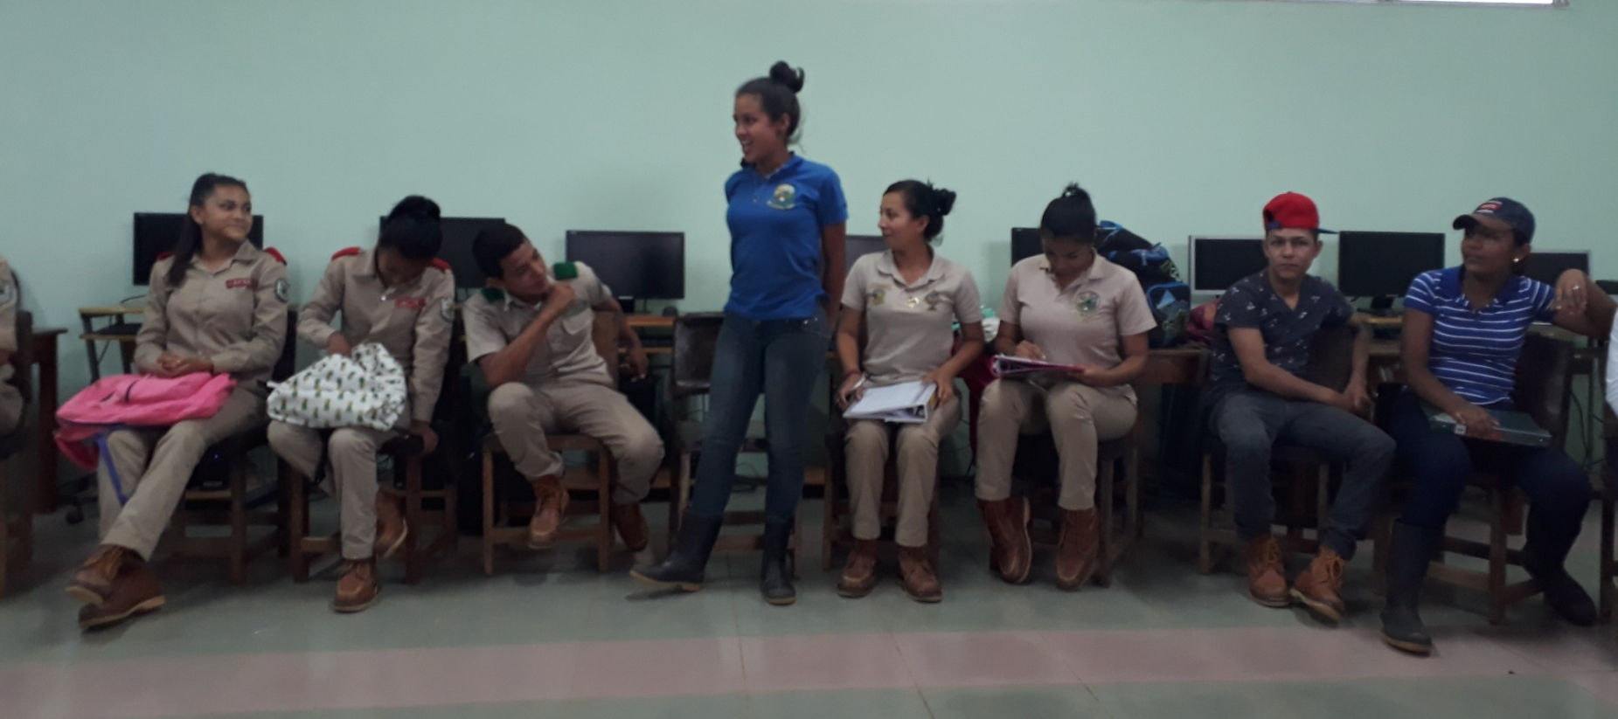
CONFORMACIÓN DE JÓVENES LÍDERES AGROAMBIENTALES - PARITA
MANADA DE CAPITANES ADOLESCENTES SALVANDO LA FLORA Y FAUNA

Slide 18
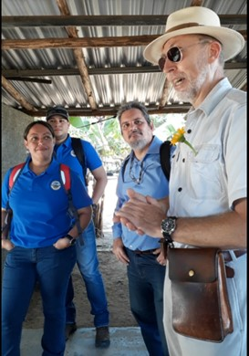
ACTIVIDAD DE COOPERACIÓN SUR-SUR:
Encuentro sobre MST en Cuba
19-26 de Noviembre 2017
Principales objetivos:
Conocer y reflexionar sobre las experiencias, metodologías y lecciones aprendidas sobre MST en Cuba, incluyendo:
Metodologías para la evaluación de la degradación de la tierra
Identificación, implementación y extensión de buenas prácticas de MST
Procesos de organización institucional para el MST
Integración del MST en procesos de toma de decisión y financiamiento
Intercambiar entre el grupo DS-SLM de América (Argentina, Colombia y Panamá) y los actores nacionales (Cuba), los avances e inquietudes en la implementación de los respectivos proyectos y reflexionar sobre la continuidad en la región.

Slide 19
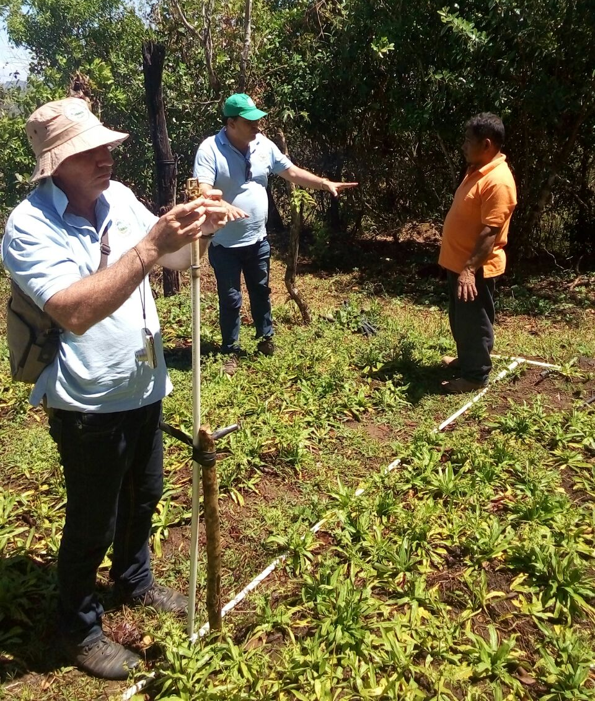
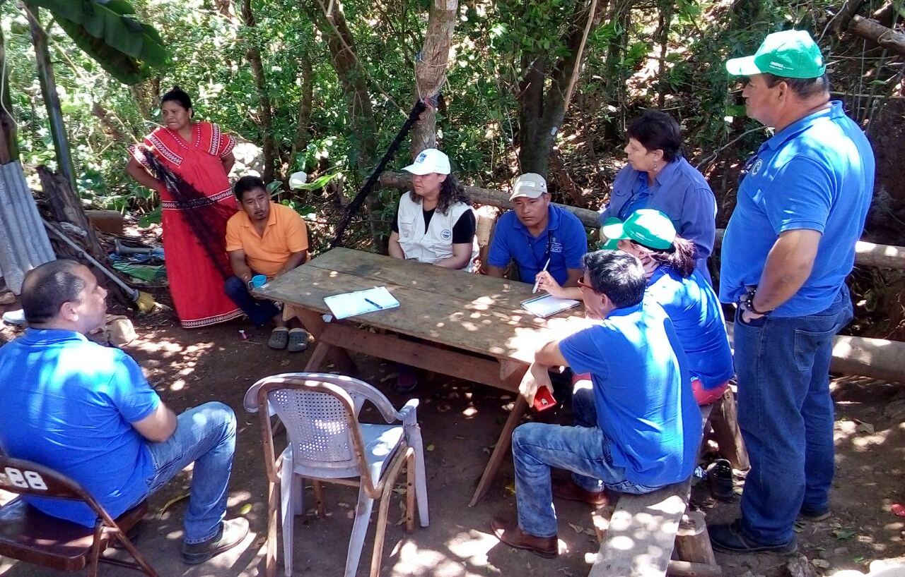
ACTIVIDAD DE COOPERACIÓN SUR-SUR:
Encuentro sobre MST en Panamá con delegación de Cuba
18 de febrero al 4 de marzo del 2018
Principales objetivos:
Intercambio técnico en sitios demostrativos del Proyecto
DS-SLM en Panamá y en otros sitios de interés entre ambos países, para implementar el MST.
Intercambio con otras Direcciones del Ministerio de Ambiente que desarrollan acciones en vinculación con el MST.
La posible continuidad de acciones enmarcadas en convenios anteriormente firmados entre el Ministerio de Ciencia, Tecnología y Medio Ambiente de Cuba, y el Ministerio de Ambiente de Panamá.

Slide 21
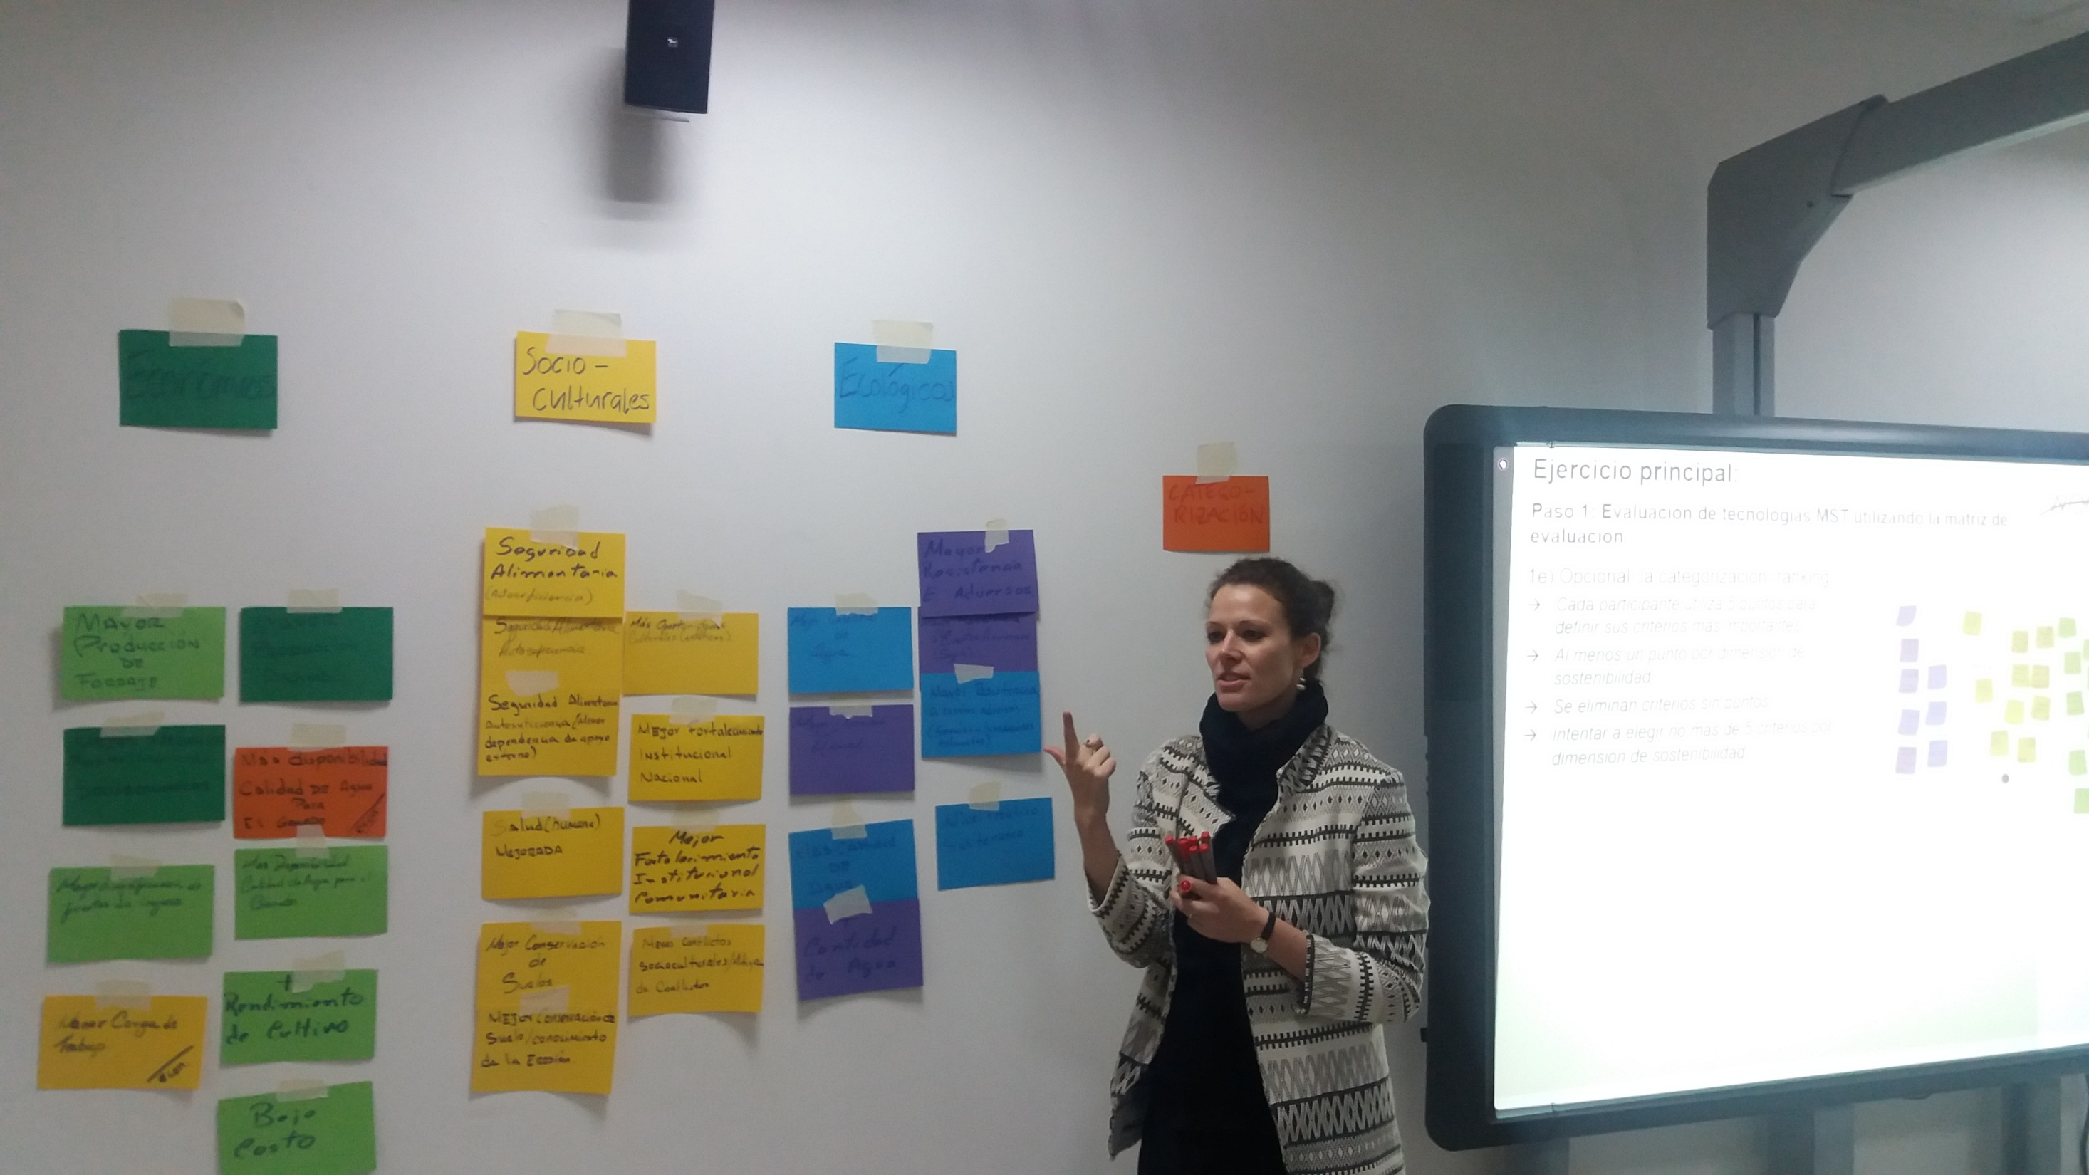

Slide 22
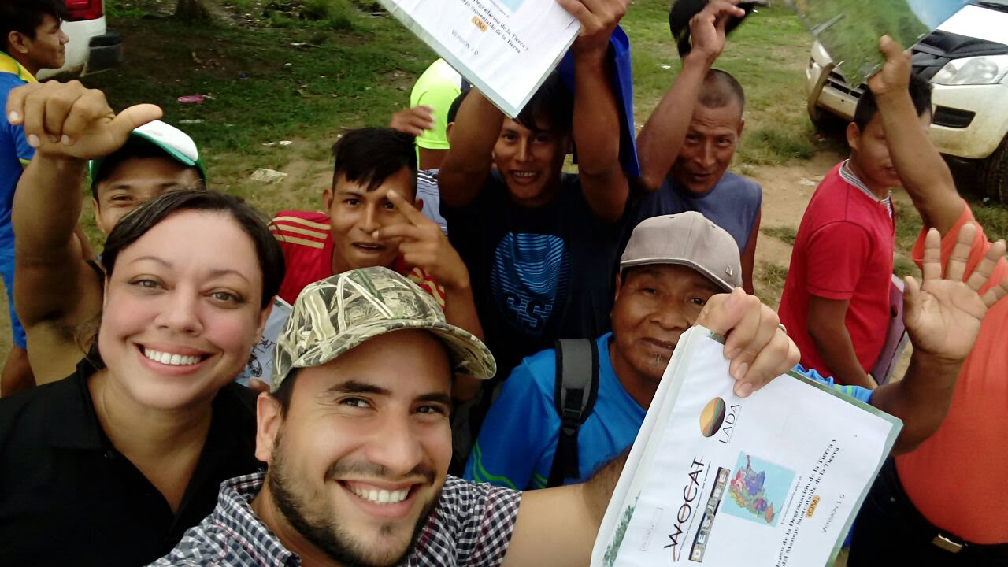

Slide 23
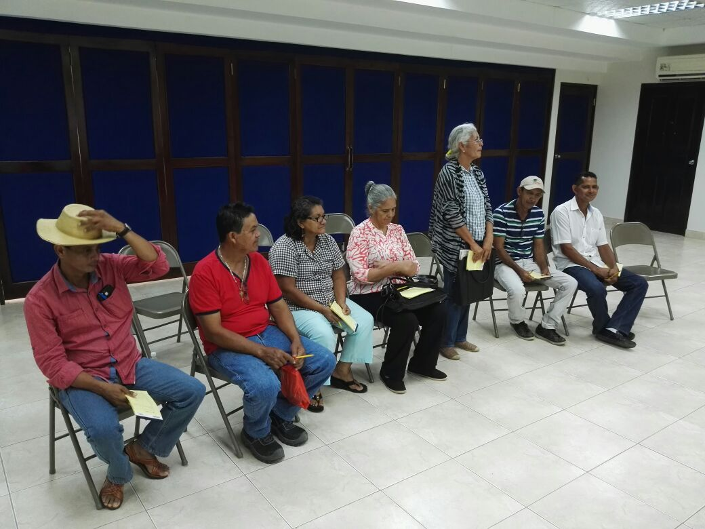

Slide 24
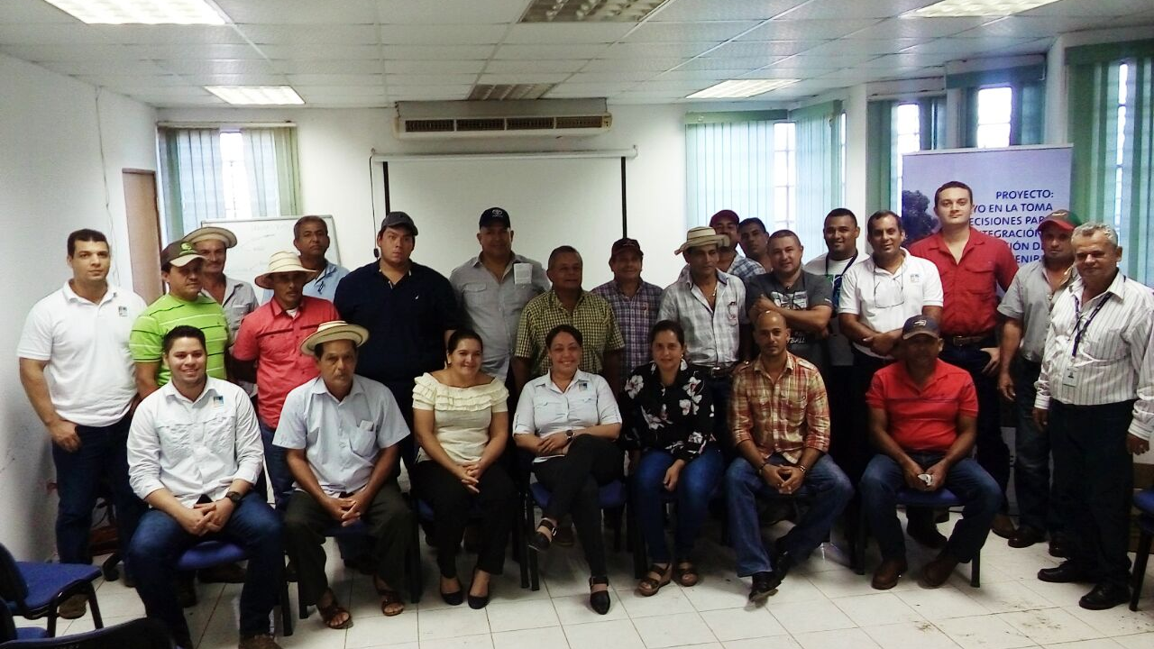

Slide 25
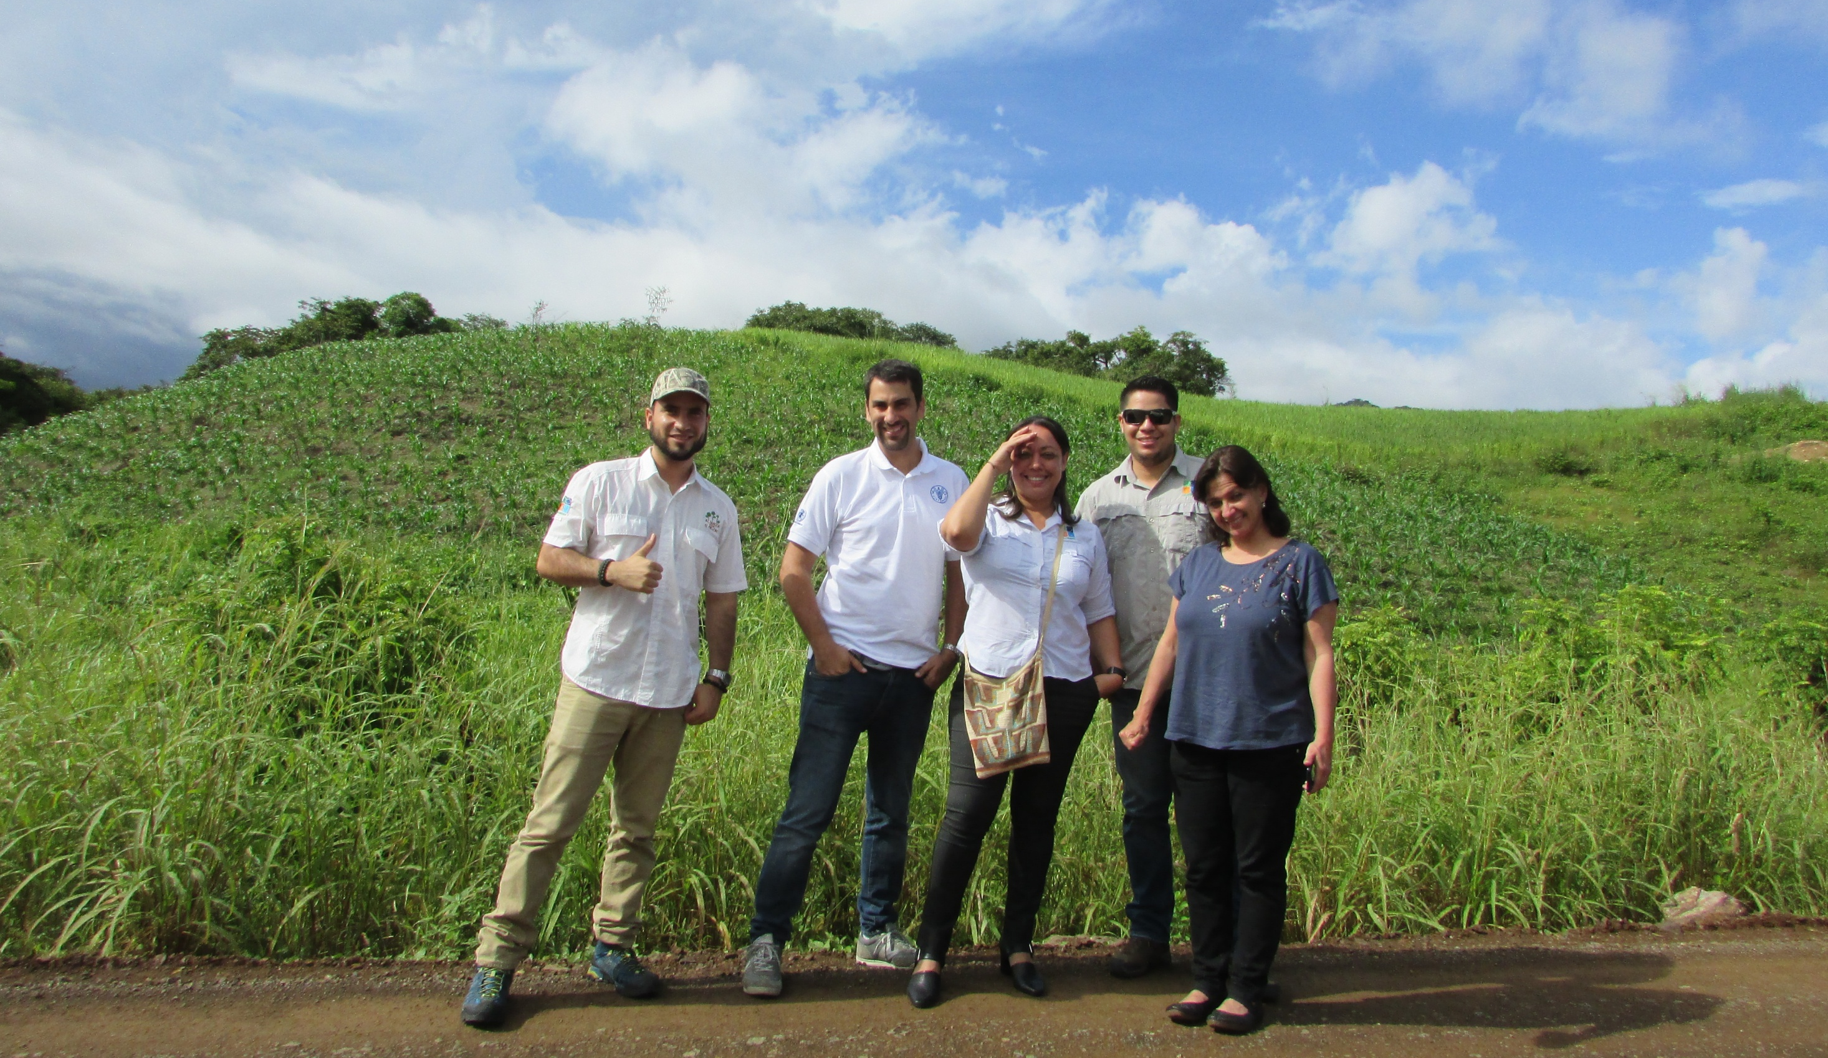

Slide 26
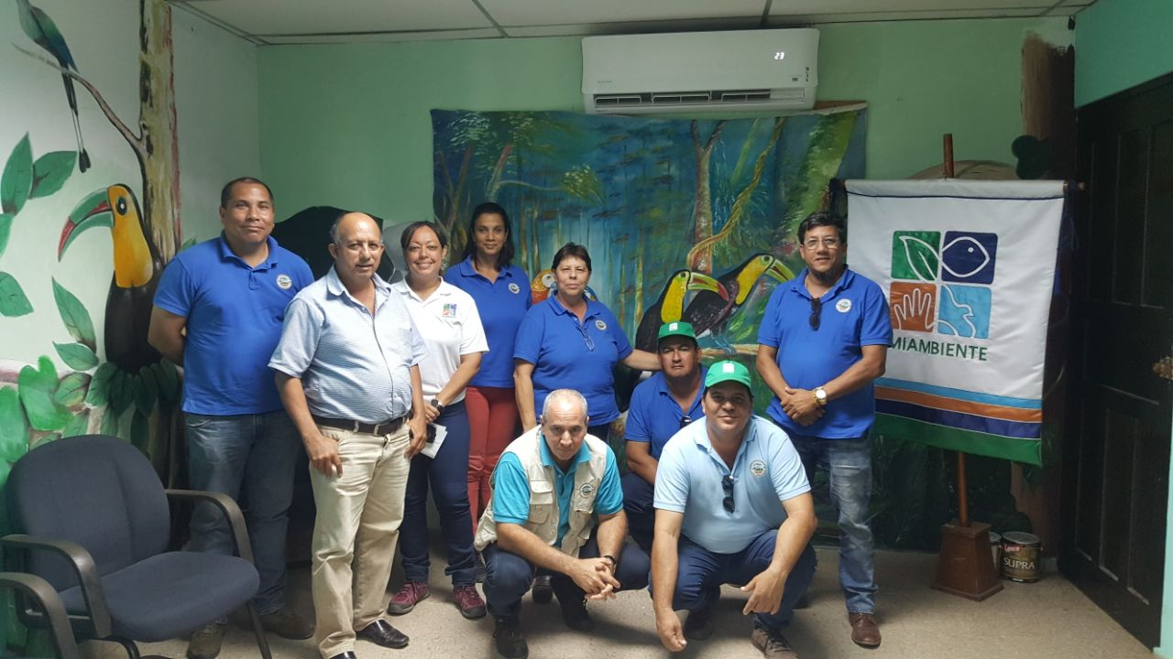

Slide 27
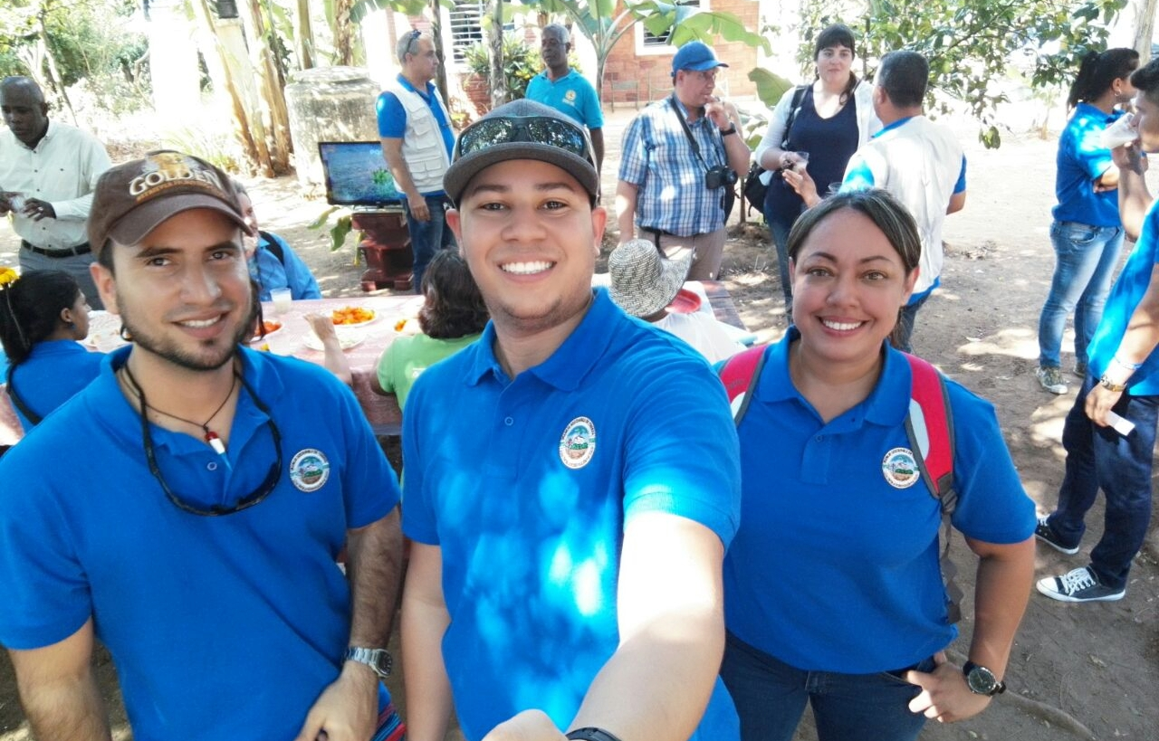

Slide 28
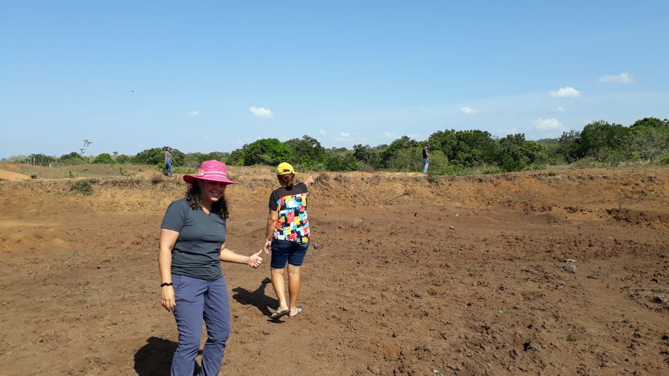
GRACIAS

